Slide 1
Python für Data-Wissenschaftler
Sergejs Glusnevs, 2017

Slide 2
Agenda Tag 1.
Python für Data Science and Friends
01
04
Was ist python?
Variablen und Datentypen
02
05
Die entwicklungsumgebungen
IF-Then-else Konstrukte
03
06
Hello, world!
Schleifen

Slide 3
Agenda Tag 1.
Python für Data Science and Friends
07
10
Funktionen
Lambda Funktionen
08
11
List Comprehension
Map, Filter und reduce
09
12
Iterators und Generators
Input/Output mit Dateien

Slide 4
Agenda Tag 1.
Python für Data Science and Friends
13
16
Module
Reguläre Ausdrücke
14
17
Daten aus Web lesen
Python 2 vs 3
15
18
Exceptions
Cython und Jython

Slide 5
Agenda Tag 2.
Python für Data Science and Friends
01
04
Numpy
Seaborn
02
05
Pandas
Datenbanken
03
06
matplotlib
TBD

Slide 6
Agenda Tag 2.
Python für Data Science and Friends
07
10
Datentransformation
TBD
08
11
TBD
TBD
09
12
TBD
TBD

Slide 7
WAS ist PYTHON?

Slide 8

Was ist Python?
Hintergrund
Python ist:
eine interpretierbare Skriptsprache
eine high-level Programmiersprache
einfach zu lernen
einfach zu verstehen
schnell zu programmieren
schnell durch in C geschriebene Module

Slide 9
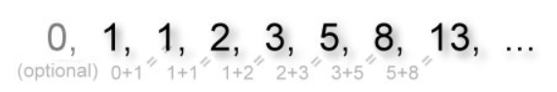
Ein Beispiel: fibonacci folge
Hintergrund

Slide 10
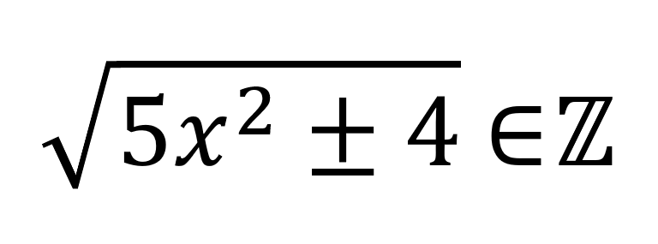
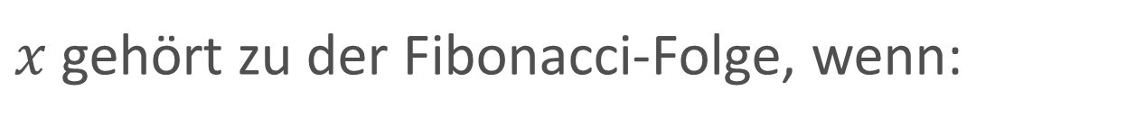
Aufgabe: gehört diese Zahl der fibonacci folge?
Hintergrund
$x$ gehört zu der Fibonacci-Folge, wenn:

Slide 11
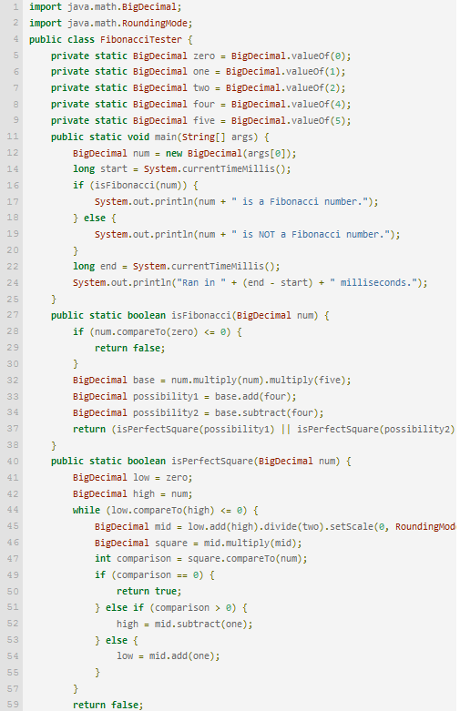
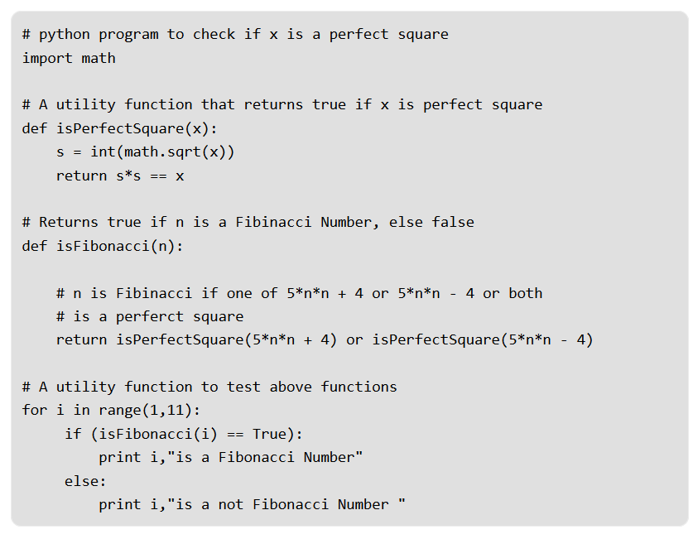
Python vs JAVA: gehört diese Zahl der fibonacci folge?
Hintergrund
61 Zeilen in Java vs 11 in Python!

Slide 12
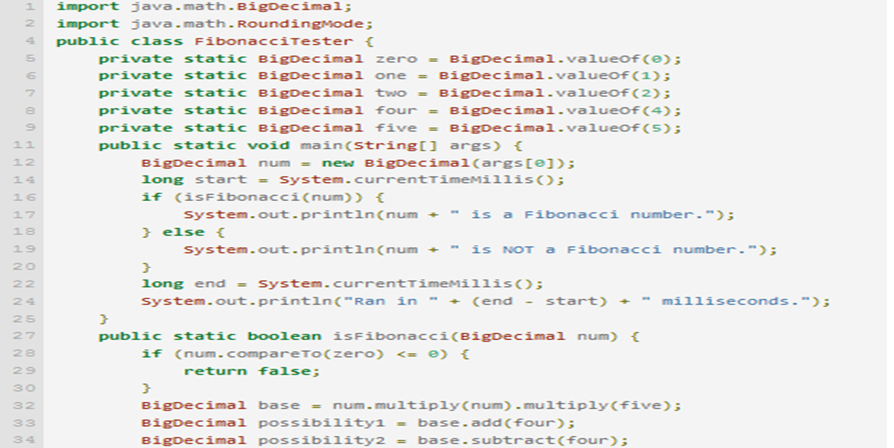
Python vs JAVA: gehört diese Zahl der fibonacci folge?
Hintergrund

Slide 13
Python vs JAVA: gehört diese Zahl der fibonacci folge?
Hintergrund

Slide 14


Python vs Java
Hintergrund
Python vs JAVA:
Python ist schneller zu programmieren
Java läuft normalerweise schneller
Python ist schnell, wenn man spezialisierte Module benutzt

Slide 15

Python vs R
Hintergrund
Python vs r:
Python ist normalerweise viel schneller
Python ist eine universelle Programmiersprache
R hat wunderschöne Presentationsgrafiken

Slide 16
Vorbereitung der Umgebung

Slide 17

Erste schritte: Anaconda Installieren
Vorbereitung der Programmierumgebung
https://www.continuum.io/downloads
Versionen für Linux, Mac, Windows
Enthält alle notwendigen Packages

Slide 18
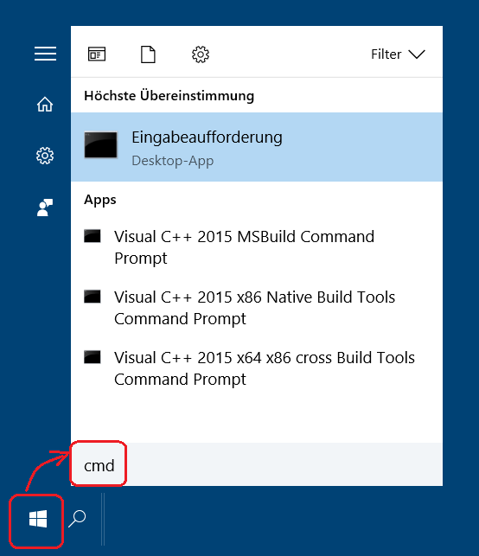
Erste schritte
Vorbereitung der Programmierumgebung
Quelltexten entpacken
Ins Verzeichnis wechseln:
c:> cd \temp\<code>
Jupyter IDE starten:
c:> jupyter notebook

Slide 19
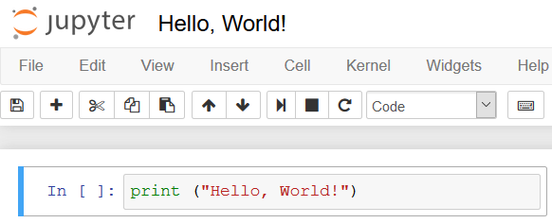
Jupyter Notebooks
Vorbereitung der Programmierumgebung
Kombination aus lokalen Web-Server und interaktiven Web-Seiten
Ist nicht Python-spezifisches, kann auch mit anderen Sprachen (z.B. R) benutzt werden

Slide 20
Jupyter Notebooks
Vorbereitung der Programmierumgebung
Alt-Enter – run & add unten
Shift-Enter – run, select unten
Strg-Enter – run

Slide 21
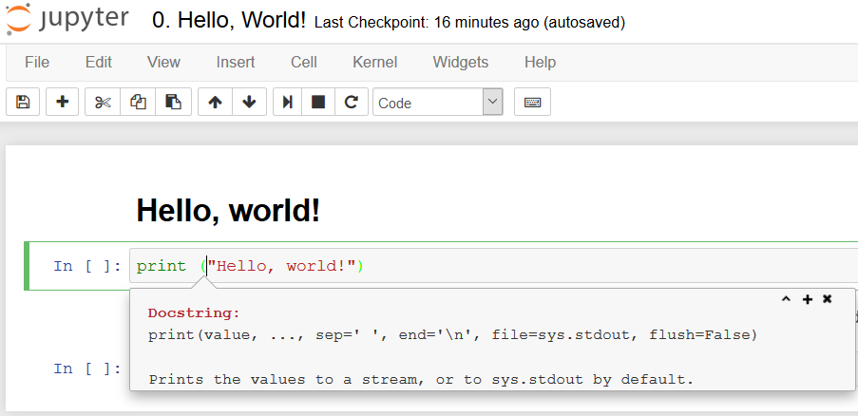
Jupyter Notebooks
Vorbereitung der Programmierumgebung
Shift-Tab: Hilfefunktion

Slide 22
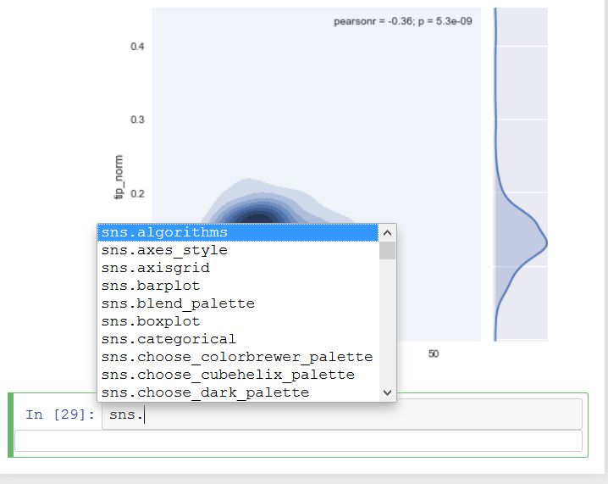
Jupyter Notebooks
Vorbereitung der Programmierumgebung
Tab: listet Methoden eines Classes/Modules

Slide 23
Linux/macOS Python CMD
Vorbereitung der Programmierumgebung
Tab-Autocompletion einschalten:
https://stackoverflow.com/questions/246725/how-do-i-add-tab-completion-to-the-python-shell

Slide 24
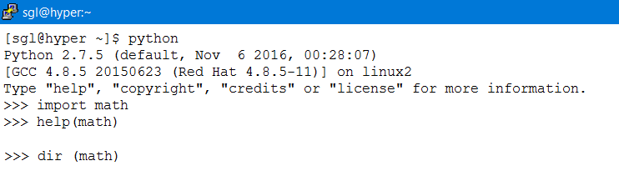
Linux/macOS Python CMD
Vorbereitung der Programmierumgebung
Hilfe für Objekte

Slide 25
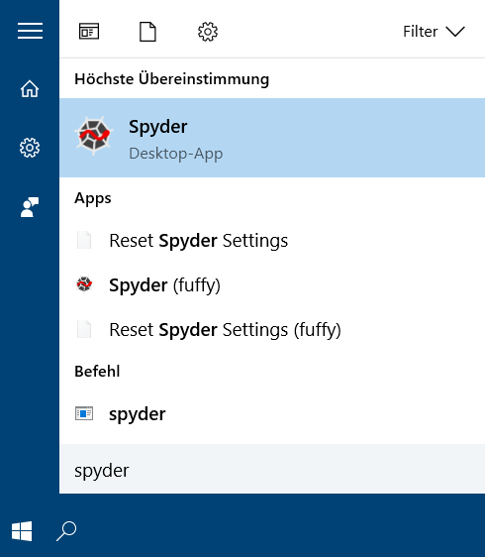
Spyder
Vorbereitung der Programmierumgebung
Spyder ist wissenschaftlich-orientierte Python IDE
Spyder wird zusammen mit Anacondas installiert
Ansonsten:
# pip install spyder
oder
# conda install spyder

Slide 26
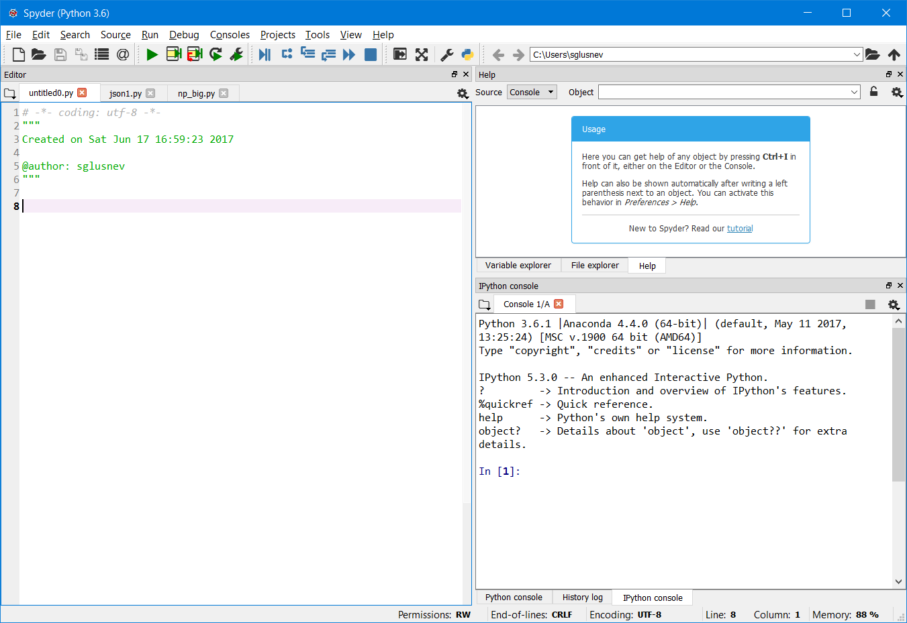
Spyder
Vorbereitung der Programmierumgebung
Hilfe
Program
IPython

Slide 27
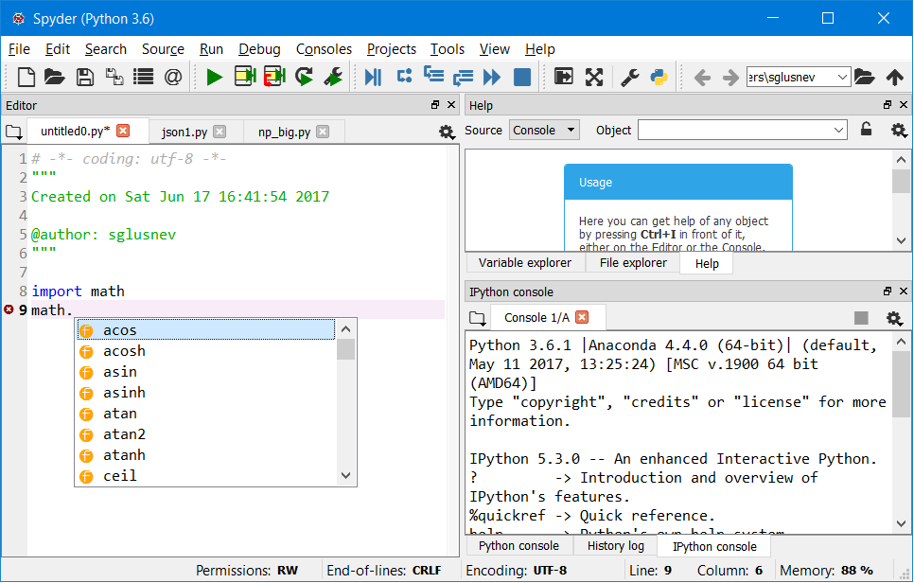
Spyder
Vorbereitung der Programmierumgebung
Ctrl-I für Hilfe (Objekt unter Cursor)
Methoden-Autocompletion
Inline-Hilfe für Funktionen

Slide 28
Hello, World

Slide 29
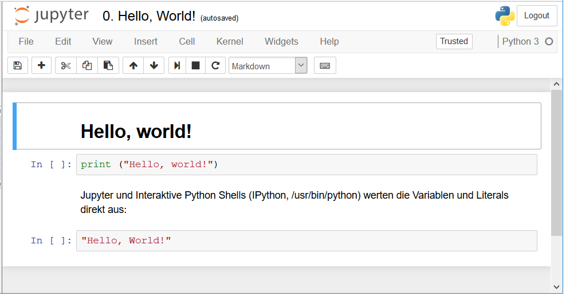
Spyder
Vorbereitung der Programmierumgebung

Slide 30
Variablen und Datentypen

Slide 31
Variablen und Datentypen
Erste Schritte
Variablen muss nicht formell deklariert werden
Variablen muss initialisiert werden
Variable bekommt sein Typ im Moment der Initialisierung
Variablen von verschiedenen Typen dürfen in einer Operation nicht vermischt werden!

Slide 32
Variablen und Datentypen
Erste Schritte
Zahlen
Strings
Lists
Dictionaries
Booleans
Tuples
Sets

Slide 33
If-Then-Else
Erste Schritte
if <Bedingung1>:
<Aktion1>
elif <Bedingung2>:
<Aktion2>
elif <Bedingung3>:
<Aktion3>
else:
<Aktion4>

Slide 34
reduce()
Erste Schritte
1
2
3
4
5
3
6
10
15

Slide 35
Textfolie – zweispaltig
Masterlayoutvorlage
Erste Textebene in Calibri Versalien, 18 pt, blau
Zweite Textebene in Calibri normal, 18 pt. Fusce posuere, magna sed pulvinar ultricies.
Dritte Textebene in Calibri normal, 16 pt mit Aufzählungszeichen. Fusce est. Vivamus a tellus.
Vierte Textebene in Calibri normal, 16 pt mit Aufzählungszeichen, eingerückt.
Fünfte Textebene und folgende in Calibri normal, 16 pt mit Aufzählungszeichen, eingerückt.
Erste Textebene in Calibri Versalien, 18 pt, blau
Zweite Textebene in Calibri normal, 18 pt. Fusce posuere, magna sed pulvinar ultricies.
Dritte Textebene in Calibri normal, 16 pt mit Aufzählungszeichen. Fusce est. Vivamus a tellus.
Vierte Textebene in Calibri normal, 16 pt mit Aufzählungszeichen, eingerückt.
Fünfte Textebene und folgende in Calibri normal, 16 pt mit Aufzählungszeichen, eingerückt.

Slide 36
Textfolie – DReispaltig
Masterlayoutvorlage
Erste Textebene in Calibri Versalien, 18 pt, blau
Zweite Textebene in Calibri normal, 18 pt. Fusce posuere, magna sed pulvinar ultricies.
Dritte Textebene in Calibri normal, 16 pt mit Aufzählungszeichen. Fusce est. Vivamus a tellus.
Vierte Textebene in Calibri normal, 16 pt mit Aufzählungszeichen, eingerückt.
Fünfte Textebene und folgende in Calibri normal, 16 pt mit Aufzählungszeichen, eingerückt.
Erste Textebene in Calibri Versalien, 18 pt, blau
Zweite Textebene in Calibri normal, 18 pt. Fusce posuere, magna sed pulvinar ultricies.
Dritte Textebene in Calibri normal, 16 pt mit Aufzählungszeichen. Fusce est. Vivamus a tellus.
Vierte Textebene in Calibri normal, 16 pt mit Aufzählungszeichen, eingerückt.
Fünfte Textebene und folgende in Calibri normal, 16 pt mit Aufzählungszeichen, eingerückt.
Erste Textebene in Calibri Versalien, 18 pt, blau
Zweite Textebene in Calibri normal, 18 pt. Fusce posuere, magna sed pulvinar ultricies.
Dritte Textebene in Calibri normal, 16 pt mit Aufzählungszeichen. Fusce est. Vivamus a tellus.
Vierte Textebene in Calibri normal, 16 pt mit Aufzählungszeichen, eingerückt.
Fünfte Textebene und folgende in Calibri normal, 16 pt mit Aufzählungszeichen, eingerückt.

Slide 37
Bild (1/3) und Text (2/3)
Masterlayoutvorlage
Erste Textebene in Calibri Versalien, 18 pt, blau
Zweite Textebene in Calibri normal, 18 pt. Fusce posuere, magna sed pulvinar ultricies.
Dritte Textebene in Calibri normal, 16 pt mit Aufzählungszeichen. Fusce est. Vivamus a tellus.
Vierte Textebene in Calibri normal, 16 pt mit Aufzählungszeichen, eingerückt.
Fünfte Textebene und folgende in Calibri normal, 16 pt mit Aufzählungszeichen, eingerückt.

Slide 38
Nur Titel
Masterlayoutvorlage

